Slide 1
STRES
Jak sobie z nim radzić ?

Slide 2

Z czym kojarzy Ci się słowo
STRES ?
Napisz wszystko, co tylko kojarzy Ci się z tym słowem.

Slide 3
STRES

Slide 4
STRES
Zjawisko naturalne, które towarzyszy ludziom w trakcie ich społecznego życia.
Każdy człowiek podlega rozmaitym naciskom ze strony otoczenia ( innych ludzi, sytuacji życiowych), które wywołują w nim stan wewnętrznego napięcia. Mówimy wtedy, że znajduje się on pod wpływem stresu.

Slide 5
Jak poznać, że ktoś jest zestresowany?

Slide 6
OZNAKI STRESU
SFERA FIZJOLOGICZNA - bladość, pocenie się, przyspieszone bicie serca, napięcie mięśni, zmiany ciśnienia krwi, suchość w ustach, ból pleców, szyi, głowy i innych części ciała, niestrawność, bezsenność, częste oddawanie moczu.
SFERA MYŚLENIA- luki w pamięci, zapominanie, utrudniona koncentracja, brak zainteresowania.

Slide 7
OZNAKI STRESU
SFERA EMOCJI - lęk, rozdrażnienie, smutek, nerwowość, złość, zamykanie się w sobie, zakłopotanie
SFERA ZACHOWAŃ - trudności z mówieniem, impulsywność, drżenie, tiki nerwowe, wysoki i nerwowy śmiech, zgrzytanie zębami, zmiany w odżywianiu, brak apetytu lub objadanie się, zażywanie leków

Slide 8
OZNAKI STRESU
SFERA FILOZOFII ŻYCIOWEJ - bezradność, bezosobowe podejście do wykonywanych zadań, kwestionowanie wartości

Slide 9
Które oznaki stresu najczęściej rozpoznajesz u siebie?

Slide 10
Czy trudno było określić poziom stresu, pojawiające się emocję, myśli i zachowania?
A może szybko sobie z tym poradziłeś?

Slide 11
Teraz zastanówmy się, co możemy zrobić aby pokonać stres.

Slide 12
Metody radzenia sobie ze stresem

Slide 13

Pozytywne myślenie
To, w jaki sposób o czymś myślimy, zależy od naszego nastawienia- obrócenie trudnej sytuacji w żart pomaga rozładować napięcie, warto też myśleć z nadzieją o przyszłości np.. "poradzę sobie", "potrafię to zrobić", "dam radę", "będzie dobrze", "uda się".

Slide 14

Rozmowa z bliską osobą
Powiedz o tym, co Cię martwi bliskim osobom - rodzicom, rodzeństwu, dziadkom lub przyjaciołom.
Otrzymasz wsparcie i pozwolą Ci spojrzeć na trudność z innej perspektywy.

Slide 15
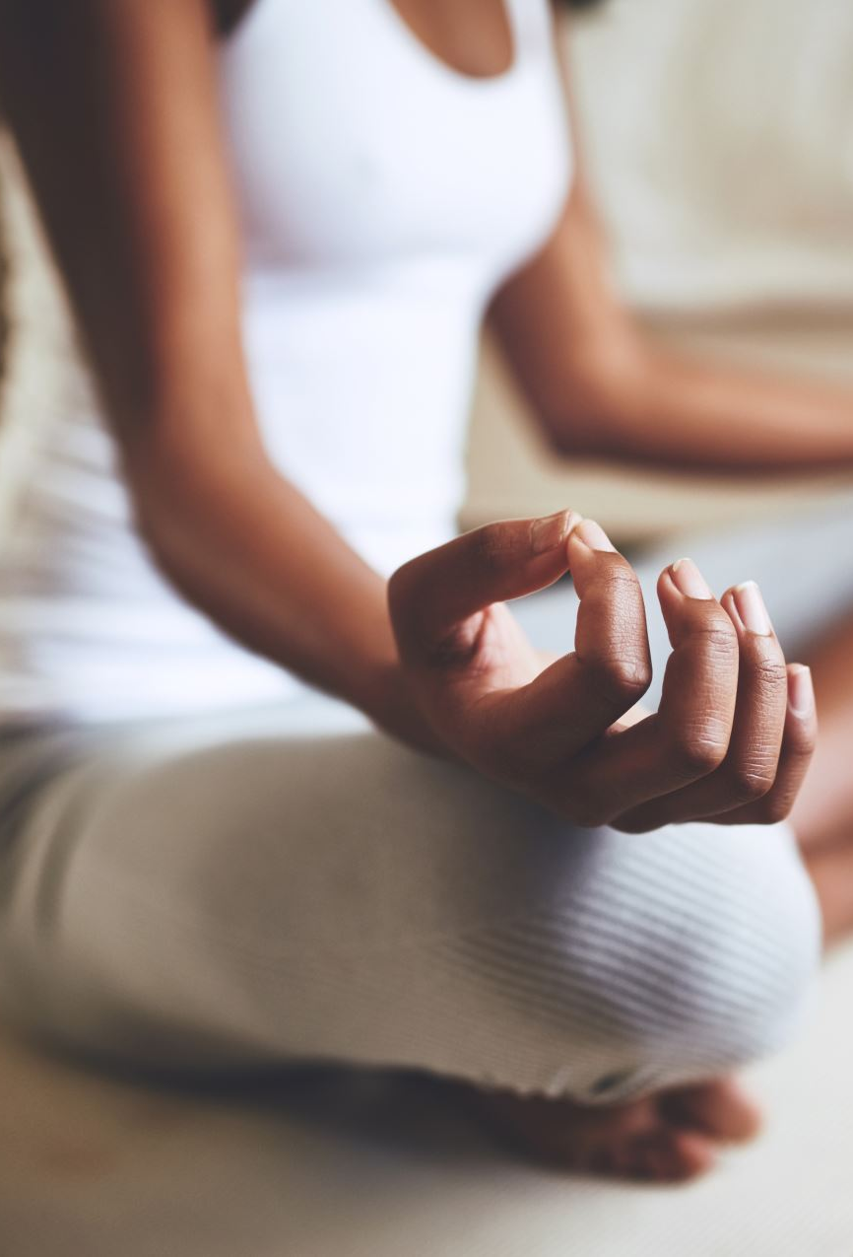
Ćwiczenia relaksacyjne
W stresie pojawia się nieprzyjemne napięcie mięśni, wyraża się to np. drżeniem głosu, rąk, oddechu. Relaks polega na rozluźnieniu i uspokojeniu.
Możesz zrobic kilka głębokich oddechów lub spróbować ćwiczeń na uważność, aby poprawić koncentrację.

Slide 16

Ćwiczenia fizyczne
Odprężają i pomagają rozluźnić napięte mięśnie.
Dodatkowo organizm dotlenia się, czyli poprawia się praca mózgu, serca I płuc.
To wpływa na lepsza pamięć i koncentrację.

Slide 17
A jakie są twoje pomysły na radzenie sobie ze stresem?

Slide 18
Warto pamiętać!!!
Choć stres kojarzy się z czymś negatywnym, warto pamiętać, że do prawidłowego funkcjonowania organizmu niezbędne jest pewne napięcie.
Odpowiednia porcja stresu pobudza do działania, motywuje, ma pozytywny wpływ na nasz ogólny rozwój.
Jeśli napięcie towarzyszy nam zbyt długo lub za często - wtedy jego działanie może być szkodliwe.

Slide 19

Gdy stres lub zmęczenie pojawią się podczas nauki...

Slide 20

Zrób przerwę

Slide 21
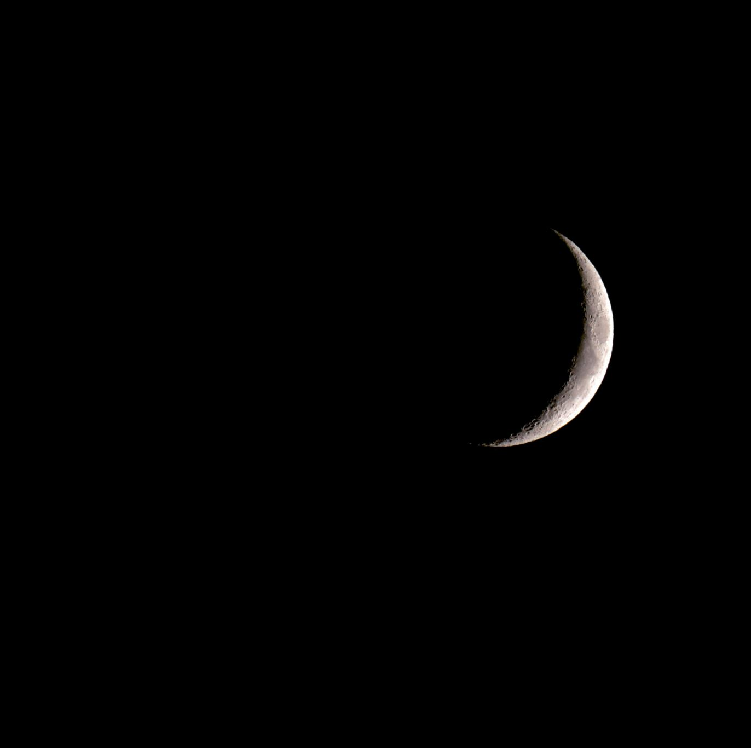
Zdrzemnij się

Slide 22

Poproś o pomoc w nauce

Slide 23
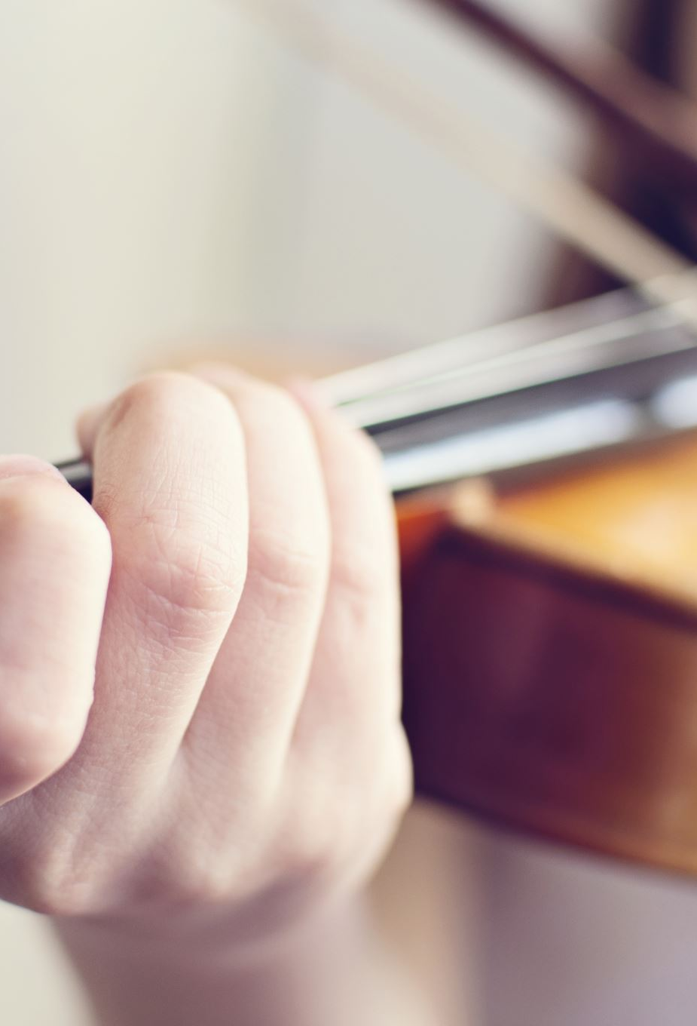
Przez chwile zajmij się czymś innym

Slide 24
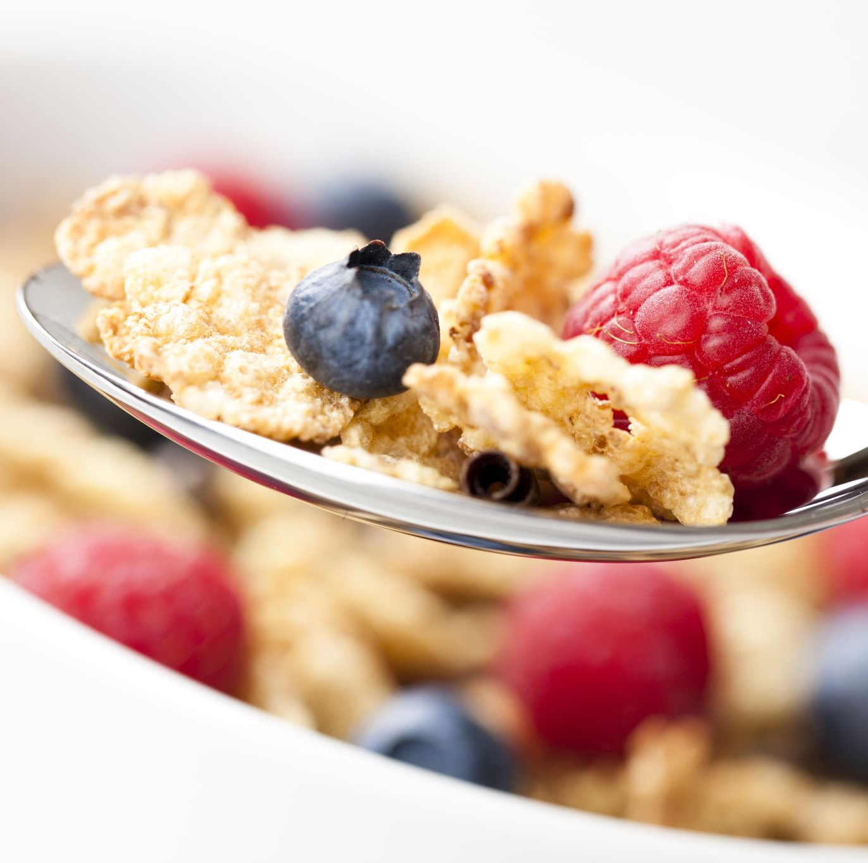
Zadbaj o zdrowe posiłki

Slide 25

Napij się wody

Slide 26
Powodzenia

